Slide 1
超高エネルギー宇宙線 分野理論レビュー
第２回ＣＲＣタウンミーティング
２０１２年６月３０日
高原文郎（阪大理宇宙地球）

Slide 2
Kotera & Olinto, A.R.A.A. 49, 119 (2012)
Letessier-Selvon & Stanev, RMP, 83, 907 (2011)
AIP Conf.Proc. No.1367 (2011)

Slide 3
観測事実
基本的制約
源と伝播
加速機構
展望

Slide 4
観測事実
60’s$➪$80-90’s FLY’s Eye, Yakutsk, AGASA
$➪$00-10’s Hires, Auger, TA
スペクトル
加速器の到達エネルギーを超える領域
GZK cutoff / acceleration limit
組成
p / Fe
非等方性
large scale / small scale

Slide 5
From Letessier-Sevon & Stanev 2011

Slide 6
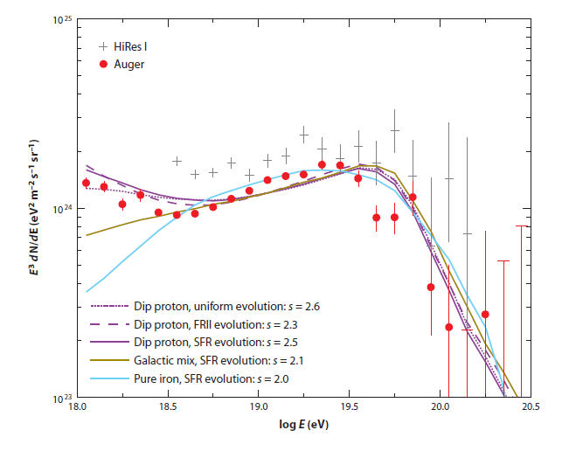
cutoff seen (GZK or acceleration limit)
From Kotera & Olinto 2011

Slide 7
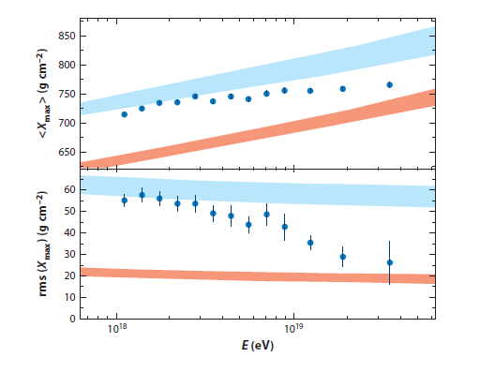
Auger data of X_{max} conflict with HiRes
From Kotera & Olinto 2011

Slide 8
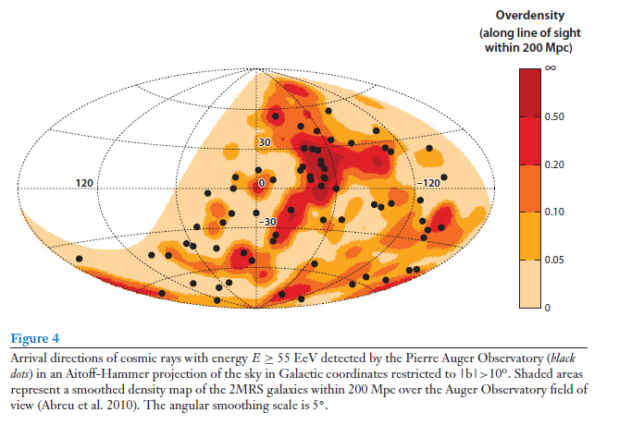
(an)isotropy of arrival directions
From Kotera & Olinto 2011

Slide 9
基本的制約
interaction length
Hillas diagram
local production rate
stationary vs transient
Galactic vs extragalactic

Slide 10
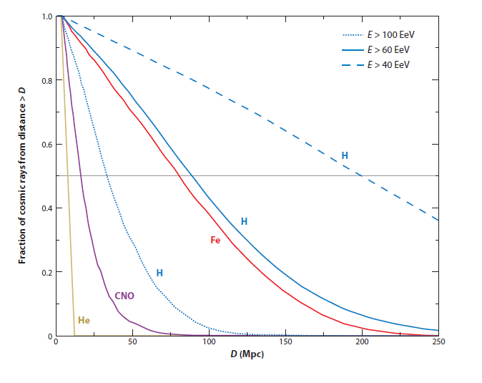
super-GZK sources are local
photo pion production
Bethe-Heitler
photo-disintegration
From Kotera & Olinto 2011

Slide 11
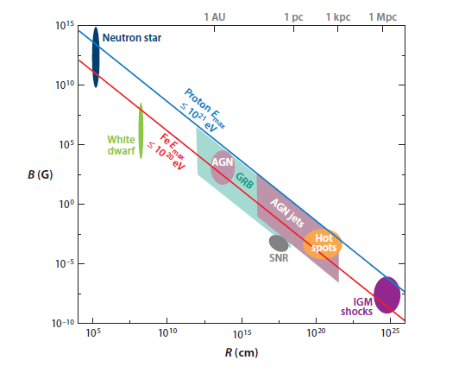
Hillas diagram super-GZK sources are extragalactic
$$R≥r_{L}=\frac{E}{eB}=100\frac{E/Z}{{10}^{20}eV}\frac{1mG}{B}pc$$
From Kotera & Olinto 2011

Slide 12
源
天体 vs 素粒子
光子成分の上限から天体起源が有力
AGN
radio galaxies : lobes, jets, nuclei
GRB
transient
clusters of galaxies
normal galaxies
birth of magnetars

Slide 13
エネルギー密度と生成率
GZK region
$u_{GZK}≈{10}^{−21} erg {cm}^{−3}$
$ε_{GZK}≈{10}^{−37} erg {cm}^{−3}s^{−1}$
寿命が短い＝近傍の源のみ寄与
sub-GZK region
$u_{sub}≈{10}^{−19} erg {cm}^{−3}$
$ε_{sub}≈3× {10}^{−37} erg {cm}^{−3}s^{−1}$
寿命が長い＝遠方の源も寄与
ankleの解釈 Galactic-extragalactic transition
vs Bethe-Heitler dip

Slide 14
比較
$ε_{star}≈{10}^{−32} erg {cm}^{−3}s^{−1}$
stellar light (IR & optical background)
$ε_{SN}≈{10}^{−35} erg {cm}^{−3}s^{−1}$ cosmic rays
$ε_{BH}≈{10}^{−34} erg {cm}^{−3}s^{−1}$
Seyfert galaxies (X-ray background)
$ε_{RG}≈{10}^{−36} erg {cm}^{−3}s^{−1}$ Radio galaxies
$ε_{GRB}≈{10}^{−38} erg {cm}^{−3}s^{−1}$
Gamma-Ray Bursts
(赤方偏移分布に依存：多くの場合過大評価している）

Slide 15
GRB
生成率は不足
１回のGRBが平均10万年間のUHECRを担う
定常等方的分布にするためには銀河間磁場が必須
$r_{L}=\frac{E}{eB}=100\frac{E/Z}{{10}^{20}eV}\frac{1nG}{B}Mpc$
0.1nG以下だと直進性が優勢となって非等方性、間歇性が出てくる

Slide 16
galaxies
normal galaxies
数は多い
100μG程度の強い磁場があれば捕捉可能
our Galaxyでも閉じ込め限界近くまで加速している
clusters of galaxies
深い重力ポテンシャルに捕捉された高温ガスと磁場が存在し、UHECRを閉じ込められる。
これまでのところハドロン加速の証拠なし
近傍の源の数がわずか

Slide 17
active galaxies
Seyfert galaxies
数は結構多い
エネルギー的にはＯＫ（効率が低くてもよい）
準相対論的なアウトフローは普遍的にある
非熱的活動性は弱い
Radio Galaxies
顕著な非熱的活動性
数が少なく、非等方性にGRBと同様の問題あり
これまでのところCen A, M87への集中度は予想以下

Slide 18
Birth of Magnetars
誕生時に高速回転ならば強磁場によって加速可能
超新星爆発の１％が高速回転Magnetarになれば、エネルギー的には可能
これまでのところ、Magnetarに誕生時の痕跡を表す明るいNebulaが付随している証拠はない

Slide 19
一つの注意
RBの下限から
$$L_{Poy}=πR^{2}B^{2}c$$
の下限が出るという主張はポインティング流束が動径方向に向いていることを仮定している。
ポインティング流束が方位角方向を向いていれば(あるいは系内で閉じていれば)この制限はつかない

Slide 20
加速機構
DSA
2nd order Fermi acceleration
$$τ_{acc}≈{ξ\left(\frac{c}{V}\right)}^{2}\frac{r_{L}}{c}$$
direct acceleration
magnetic reconnection
black hole/accretion disk magnetosphere: magnetar
$$E_{max}≈\frac{e}{c}{(ΔR)}^{2}ΩB$$
=${10}^{20}{\left(\frac{ΔR}{{10}^{5}cm}\right)}^{2}\left(\frac{Ω}{{10}^{3}s^{−1}}\right)\left(\frac{B}{{10}^{15}G}\right)eV$

Slide 21
Diffusive shock acc. (Fermi acc.)
。
。
。
。
。
上流
下流
衝撃波面

Slide 22
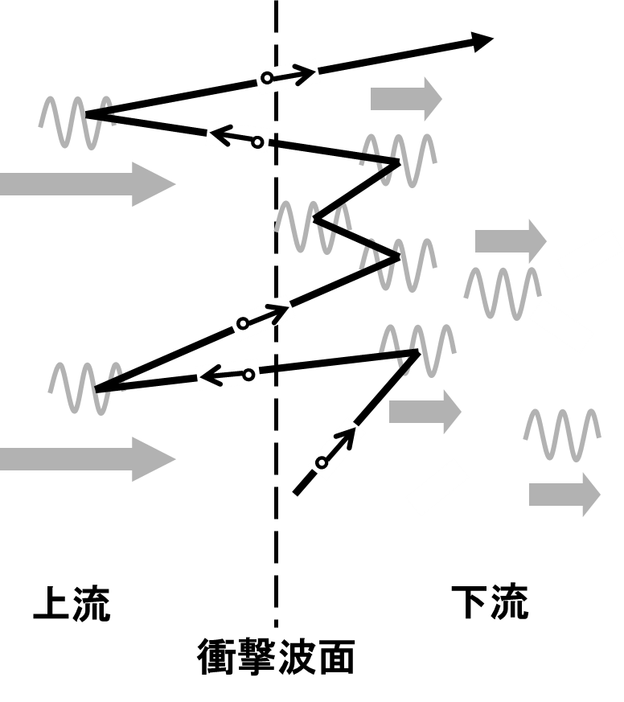
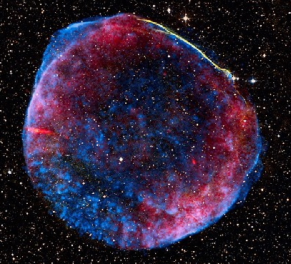
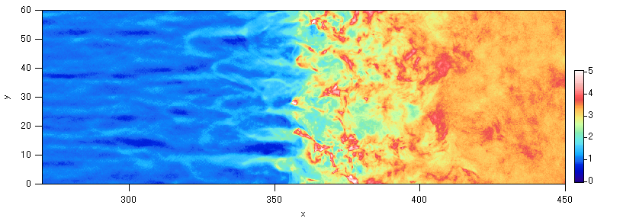
図１
(a)超新星残骸(SNR)
(b)流体スケール
~10¹⁶cm
~10¹⁹cm
(c)粒子（運動論的）スケール
~10¹⁰cm

Slide 23
Nonlinear modifications
Cosmic ray streaming
Magnetic field amplification
Cosmic ray precursor
Thermal components
(T_{p} and T_{e})
injection
acceleration
escape
shock structure
micro plasma processes
Weibel, two-stream
wave excitation

Slide 24
SNR
radius
ion
gyro radius
Electron
skin depth
CR gyro radius
(E-dependent)
CR mfp
10²⁰cm
10¹²cm
10⁹cm
10⁵cm
CR / Plasma
Two-Fluid
CR kinetic
MHD
ion kinetic
electron kinetic
sub- shock
thickness
Bell mechanism
DSA
neutral
penetration
CR injection
Weibel

Slide 25
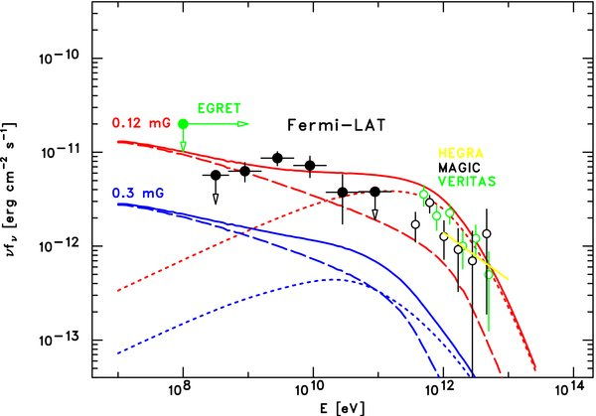
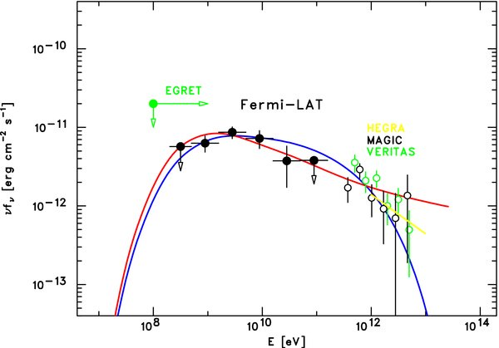
Cas A (Abdo et al. 2010)
Energy spectrum of Cas A in a leptonic emission model.
Shown is the Fermi-LAT detected emission (filled circles) in comparison to the energy spectra detected by MAGIC (black open circles; Albert et al. 2007) and VERITAS green open circles; Humensky 2008). The red curves show a leptonic model calculated for B = 0.12 mG while the blue curves show one for B = 0.3 mG. Dashed lines show the bremsstrahlung components with n_{eff} =26 cm⁻³, and dotted lines show the IC component.
Same as Figure 3 but in a hadronic emission model. Shown are π⁰ decay spectra for two possible proton spectra. The blue line shows a harder proton index of 2.1 with a cutoff energy of 10 TeV (W_{p} = 3.2 × 10⁴⁹ erg for n_{H} = 10 cm^{–3}). The red line shows a softer proton index of 2.3 without a cutoff.

Slide 26
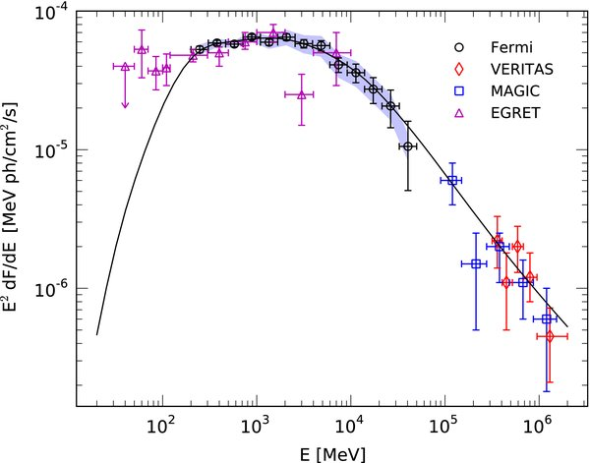
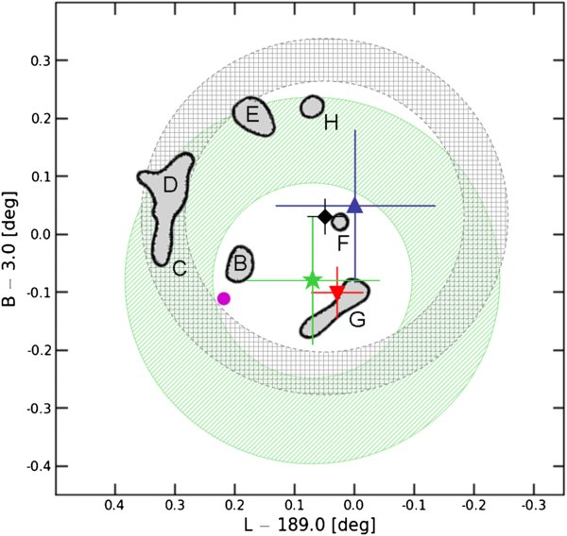
IC443 (Abdo et al. 2010)

Slide 27
2nd order Fermi acceleration and others
2nd order Fermi in extended sources
Radio Lobes, cluster hot plasma
high Alfven velocity
helical turbulence enhances acceleration through field aligned electric field
shear acceleration
jet boundary layer
reconnection

Slide 28
BH/AD magnetosphere birth of magnetars
単極誘導で発生するポテンシャル差は十分大きい
問題は沿磁力線電場がどれだけ存在できるかにある

Slide 29
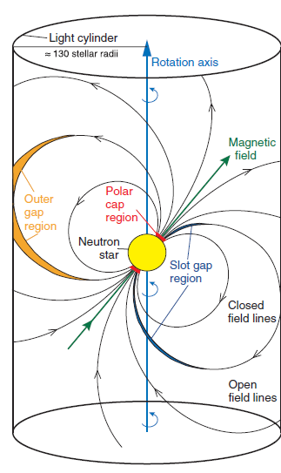
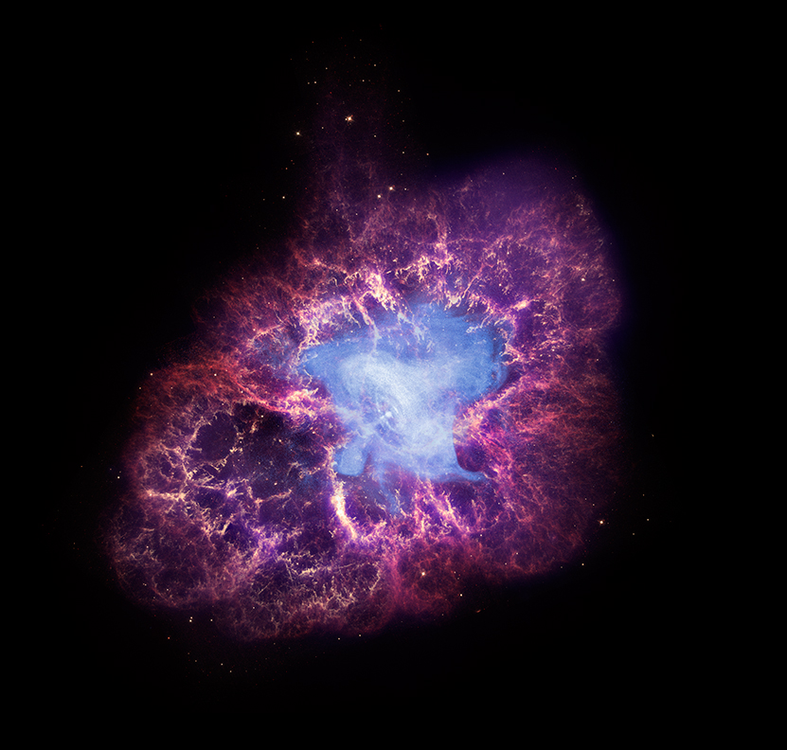
Magic collaboration: Science 322, 1221 (2008) Chandra HP

Slide 30
展望
候補源・加速機構ともに決定的なものはない
より低エネルギーの物理に学ぶところが大きい
between knee and ankle
Galactic vs extragalactic
Galactic acceleration mechanism
cosmic rays in other galaxies
source characteristics
multi-messenger astrophysics
（しかし、宇宙線観測そのものが点源から来なくてもよい。
「天文学」でなくてよい）

Slide 31
below the knee
SNRs
Fermi, HESS, Magic等の観測で大きな進展
理論的にも加速と閉じ込め、逃げ出しとの相互関係の理解が進んだ
例えば、宇宙線加速と磁場増幅の協力現象、ピックアップイオンの果たす役割等はUHECR源でも重要かもしれない

